Slide 1
عملية التواصل
Notes:
يوضح هذا التمرين أهمية إقامة علاقات داخل المجتمعات المضيفة للمهاجرين الواصلين حديثًا. ويشجع الأفراد على الاستفادة من تجاربهم الحياتية لمساعدتهم في تحديد الخدمات الأساسية والدعم الذي يعتبرونه ضروريًا لحياتهم الجديدة. ويوفر أداة بسيطة لاستخدام أداة عجلة الاندماج لتمكين الأفراد من تصور المناطق التي تم فيها تحقيق الاندماج وتحديد المجالات التي يجب التغلب على العوائق التي تحول دون الاندماج.

Slide 2

صدمة ثقافية
Notes:
الانتقال إلى بلد جديد هو حدث تغير الحياة يتطلب الكثير من التعديلات. سواء كنت مهاجراً اقتصادياً ينتقل إلى بلد جديد يبحث عن عمل ؛ أو طالب لجوء أو طالب لجوء من منطقة تمزقها الحرب يسعى إلى حياة أفضل وأكثر أمانا ؛ من بين الأشياء الأولى التي ستختبرها هي درجة "الصدمة الثقافية" بغض النظر عن مدى استعدادك للتعبير عن نفسك أو مدى ما كنت تتطلع إليه للوصول إلى منزلك الجديد. الخبر السار هو أن الصدمة الثقافية مؤقتة وهناك العديد من الأشياء التي يمكنك القيام بها لتقليل تأثيرها. الاندماج في البيئة الجديدة الخاصة بك في أقرب وقت ممكن هو ترياق مثالي

Slide 3

تسعى التكامل
التكامل المدني
الاندماج الاجتماعي
Notes:
فقرة 3
محاولة الاندماج في بلد جديد هو مسعى متعدد الأوجه مع اثنين من خيوط الاندماج المميزة ، وهما: التكامل المدني والتكامل الاجتماعي. يمكن أن يكون التكامل عملية بطيئة ويتم تحقيقه في الغالب بطريقة مجزأة. من الجدير بالذكر أن معظم الدول في أوروبا لديها بابان. الباب الأول هو باب البلد وهذا مفتوح دائما تقريبا. الباب الثاني هو باب الاندماج ، وهذا مغلق دائمًا تقريبًا.

Slide 4

مشوش؟
Notes:
كما هو الحال مع معظم الأشياء في الحياة ، فإن البدء هو غالباً الخطوة الأكثر صعوبة والطريق إلى الاندماج ليس استثناءً. مع الكثير من الأشياء التي يمكن اعتبارها مربكة خاصة الآن أنك تعيش في بلد مختلف. تحاول التواصل بلغة مختلفة ؛ ومحاولة ربط الأشياء بطريقة مختلفة تمامًا. أفضل طريقة لبدء رحلة الاندماج وتحديد أهداف الدمج هي البدء بالتأمل في حياتك في بلدك وبالاستفادة من تجربة حياتك

Slide 5
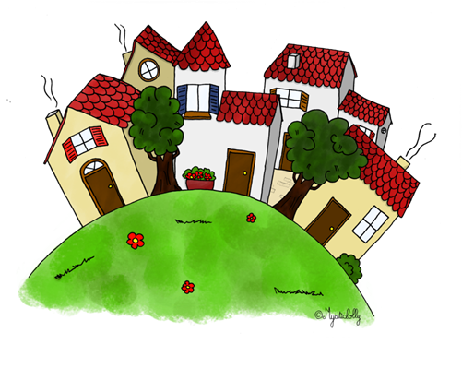
نهج القرية النموذجية
Notes:
ابدأ عملية الاندماج من خلال لعب لعبة القرية المثالية ( Model Village). تخيل أنه قد طُلب منك تحديد الخدمات الأساسية والدعامات الرئيسية التي يجب أن تكون متوفرة في قرية نموذجية جديدة يتم تطويرها. فكر في بلدك الأصلي واذكر الأشياء التي تعتبرها ضرورية لنوعية حياة معقولة. نسيان واقع بلدك ومحاولة بناء صورة في ذهنك في تلك القرية النموذجية المقترحة

Slide 6





الخدمات الرئيسية
الخدمات الصحية + التعليم + الخدمات الاجتماعية + الهيئة العامة + تطبيق القانون
Notes:
إذن ما هي الخد مات الأساسية التي تعتبرها ضرورية لتوفيرها في هذه القرية النموذجية؟ لنبدأ بالخدمات الصحية لجميع أفراد العائلة لضمان أن يعيشوا حياة كاملة ونشطة. قد يأتي التعليم التالي في القائمة مع توفير مناسب من السنوات الأولى حتى تعليم الكبار. ومن المؤكد أن الخدمات الاجتماعية مثل رعاية الأطفال ورعاية المسنين ستكفل لضمان تلبية أكثر الفئات ضعفاً بشكل مناسب. الخدمات العامة مثل الصرف الصحي وجمع النفايات التي تقدمها السلطة المحلية ضرورية ويجب إضافتها إلى قائمة الأولويات. قد تنتهي قائمة خدماتك الأساسية بإنفاذ القانون لضمان سلامة وأمن جميع الذين يعيشون في هذه القرية النموذجية

Slide 7

يدعم الرئيسية
مكان العبادة + تنمية المجتمع + الرياضة والترفيه
Notes:
بعد ذلك تحتاج إلى النظر في أنواع الدعم التي ستكون ضرورية لجعل العيش في هذه القرية النموذجية تجربة متغيرة للحياة. لنبدأ بالدين الذي يلعب دورًا مهمًا في حياة العديد من الأشخاص. إن مكان العبادة حيث يمكن للأفراد أن يمارسوا عقيدتهم مع أشخاص متشابهين دون خوف من سوء المعاملة هو دعم أساسي. ومن شأن وجود روح تنمية مجتمعية قوية داخل هذه القرية النموذجية أن يضمن أن كل شخص ينسجم ويبحث عن الآخر ويقدم الصداقة والدعم عند الحاجة. إن توفير مجموعة واسعة من المرافق الرياضية والترفيهية من شأنه أن يضمن تلبية احتياجات جميع السكان وأن يعيش الناس حياة نشطة وصحية.

Slide 8
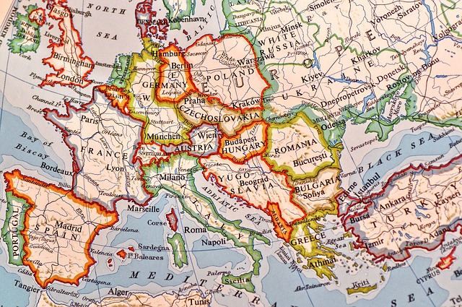
منزلك الجديد
Notes:
هناك قرى ومدن في كل بلد في أوروبا لدى معظمها ، إن لم يكن كلها ، من الخدمات والدعم الذي تود رؤيته في قريتكم النموذجية. يمكن للقرية أو المدينة التي تخطط الآن لبناء حياة جديدة أن توفر لك كل الخدمات والدعم الذي قمت بتحديده. لقد حان الوقت للتفكير في كيفية دمجك مع وصولك مؤخراً إلى هذه المنطقة الجديدة مع مزودي الخدمة الحاليين ومنظمات الدعم. لقد حان الوقت للتفكير في مدى تقدم الاندماج

Slide 9

عينة دراسة الحالة
نا
لبناني
أنثى
يبلغ من العمر 29 عاما
متزوج
طفل عمره 3 سنوات
تدرب كممرضة
Notes:
آنا ( (Anna أم تبلغ من العمر تسعة وعشرين عاماً من لبنان ، وقد وصلت مؤخراً إلى أوروبا مع عائلتها. آنا ممرضة مؤهلة بالكامل ولكنها تجد صعوبة في الحصول على أوراقها وشهاداتها. على الرغم من أن آنا وصلت قبل 5 أشهر إلا أنها قد تعرفت وسجلت لدى طبيب أسري جديد، وقد تلقى ابنها جميع اللقاحات المتاحة ؛ هي مغنية متحمسة وقد انضمت إلى الجوقة في كنيستها المحلية. لقد الحقت ابنها البالغ من العمر ثلاث سنوات في رياض الأطفال المحلية. لقد سجلت آنا في مشاهد الحي. لا تهتم آنا بالرياضة ونادراً ما تحضر أي من الأحداث في مجتمعها المحلي. وتود أن تستأنف حياتها المهنية ، لكن الرسوم مستبعدة من النظام التعليمي ، وهي محبطة بسبب كل الروتين الذي تواجهه. لم تكن آنا بحاجة إلى التعامل مع السلطة المحلية

Slide 10
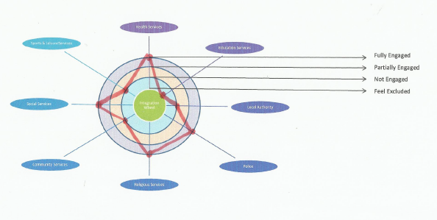
عجلة التكامل آنا
Notes:
تحتوي عجلة آنا للاندماج على نفس الخدمات الثمانية والدعم الذي تحدثنا عنه سابقًا في لعبة القرية النموذجية. وضعت آنا على عجلة القيادة في المناطق التي تشعر أنها قد انخرطت فيها بشكل كامل ، أو تعمل بشكل جزئي ، أو لا تعمل أو تشعر بأنها مستبعدة. تحدد عجلة دمج آنا بوضوح المجالات التي تحتاج إلى التركيز عليها إذا أرادت تحقيق الاندماج الكلي في مجتمعها المضيف الجديد.

Slide 11
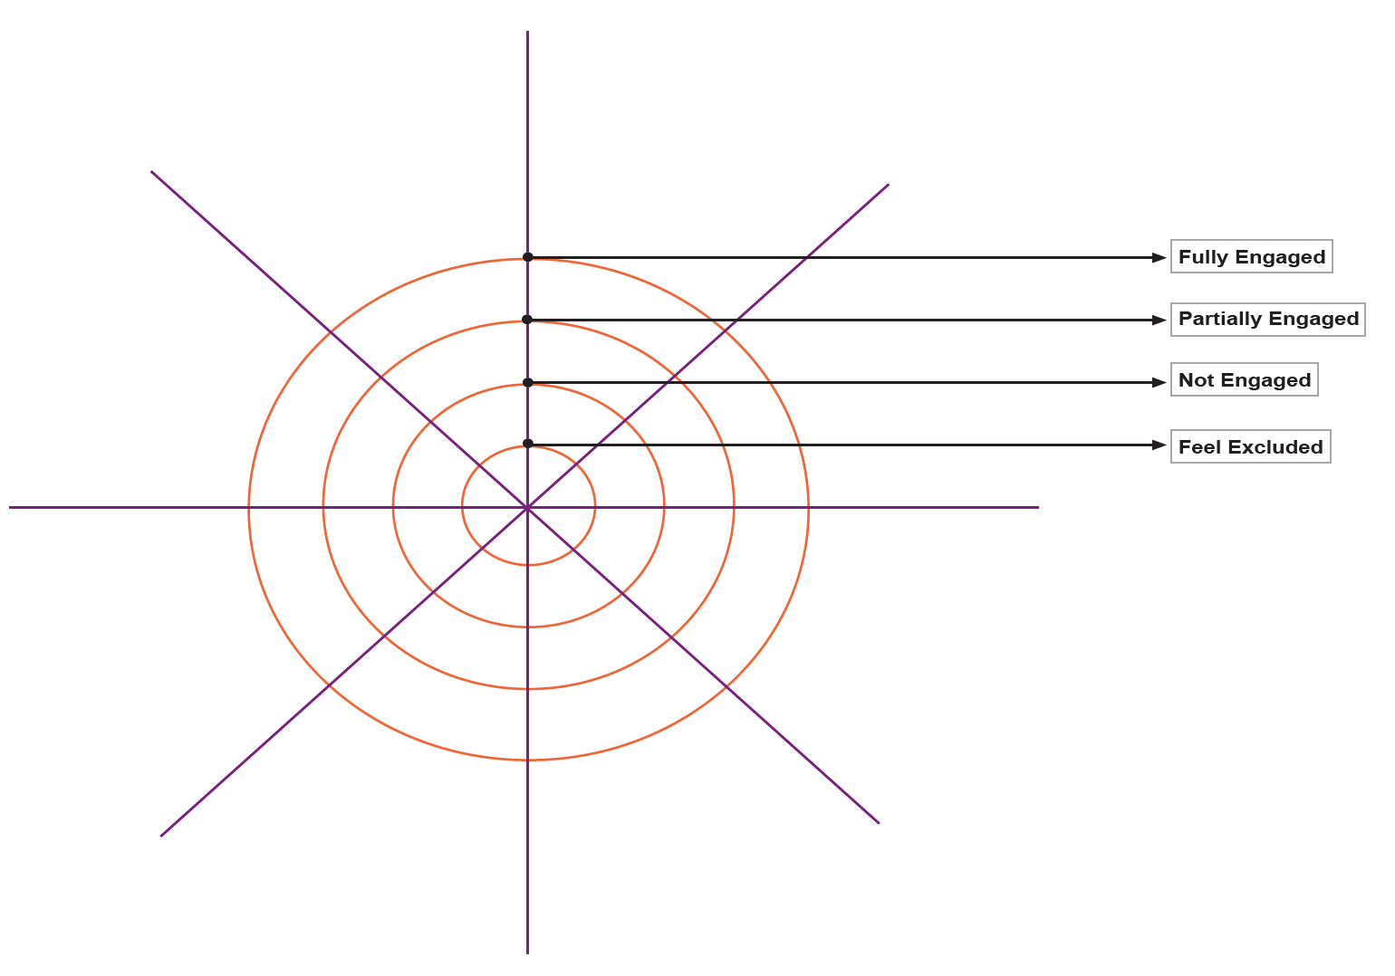
عجلة التكامل الشخصية
Notes:
الآن حان الوقت لإكمال عجلة الاندماج الخاصة بك. على القالب الفارغ الذي يتم تقديمه ، ابدأ بإدراج الخدمات الثمانية والدعم الذي ستعتبره الأكثر أهمية في قريتكم النموذجية وتخصيص كل محور على حدة. بمجرد إدراج هذه الخدمات والدعم ، قم بتقييم مدى شعورك بالتعامل مع المنظمات أو المؤسسات المعنية ووضع علامة على نقطة الارتباط على المحور المعني. انضم إلى جميع النقاط لتحديد المجالات التي تحتاج فيها إلى تركيز جهودك إذا كنت ترغب في تحقيق تقدمك المدني في بلدك الجديد

Slide 12

شكرا!
تم تمويل المشروع بدعم من المفوضية الأوروبية.
لا يمثل هذا المنشور سوى آراء المؤلف ولا يمكن اعتبار اللجنة مسؤولة عن أي استخدام قد يكون لهذا النص.
رقم المشروع: 2017-1-FR01-KA204-037126

